Slide 1
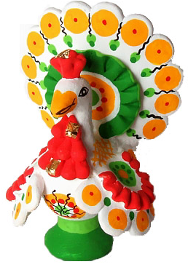
ДЫМКОВСКАЯ ГЛИНЯНАЯ ИГРУШКА

Slide 2
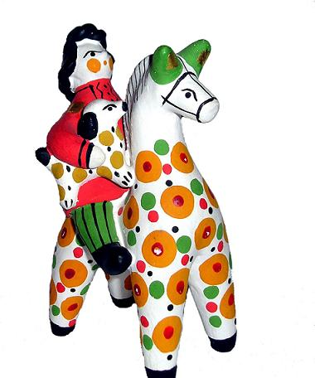
Чем знаменито Дымково? Игрушкою своей! В ней нету цвета дымного, Что серости серей.

Slide 3
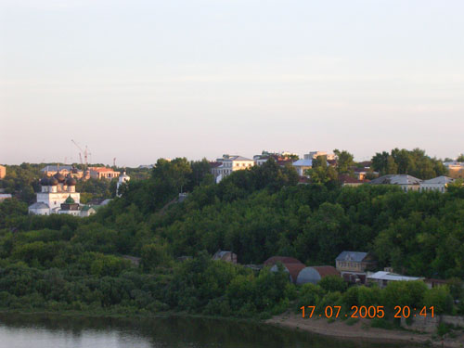
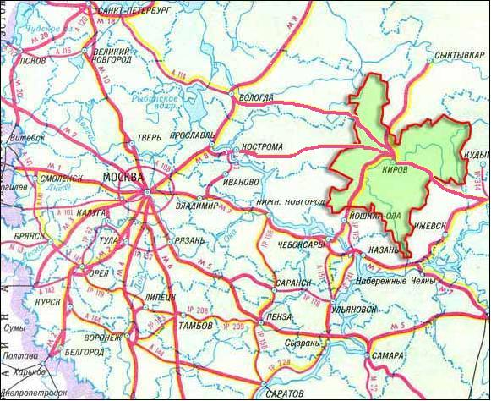
Где делают дымковские игрушки?
Дымковские игрушки делют в городе Кирове.

Slide 4
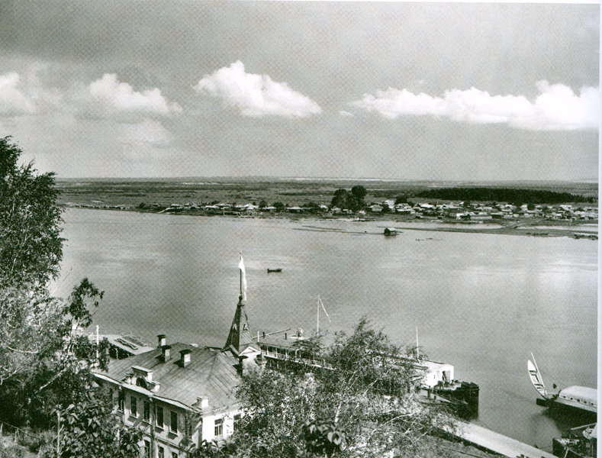
Где делают дымковские игрушки?
С высокого берега реки Вятки видна заречная слобода Дымково. Зимой, когда
топились печи, летом, когда туман, вся слобода - будто в дымке. Поэтому и
название такое. Здесь в далёкую старину и зародился промысел дымковской
игрушки.
Такой Дымковская слобода – место, где делали глиняные игрушки, была в начале 20 века.
Notes:
Фотография Сергея Лобовикова.

Slide 5
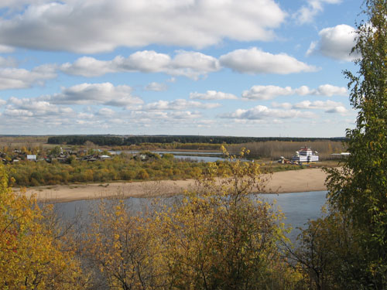
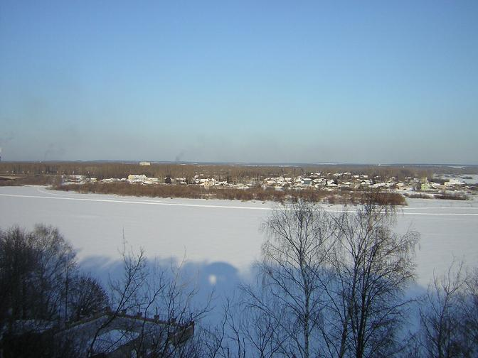
Где делают дымковскую игрушку?
Так Дымковская слобода выглядит сегодня.
А цеха, в которых изготавливали игрушки, переехали в центр города Кирова.

Slide 6
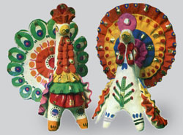
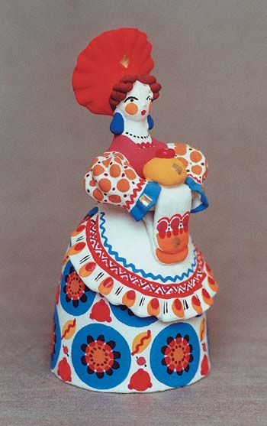
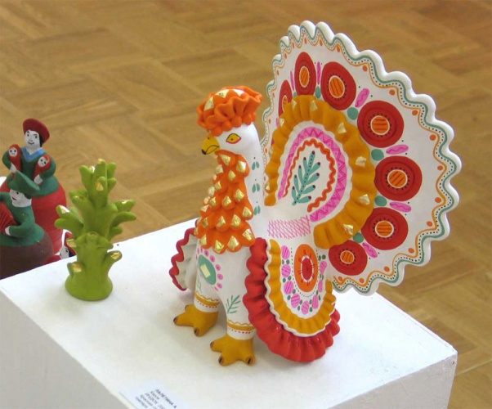
Начиналось всё со свистулек для забавы детей. Женщины Дымково лепили их для ярмарки. Из небольшого глиняного шарика с отверстиями, свистулька превращалась то в уточку, то в петушка, то в конька.
Смотри какие разные и красивые дымковские игрушки.

Slide 7
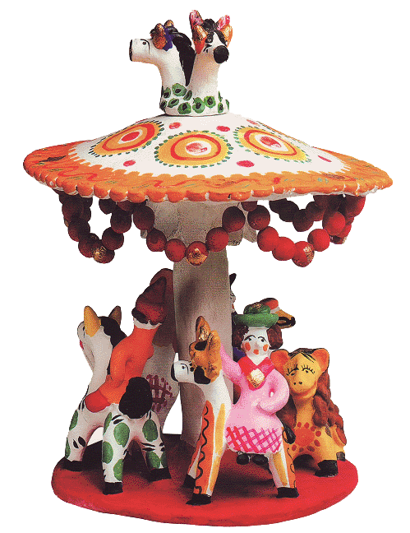
КАРУСЕЛЬ

Slide 8
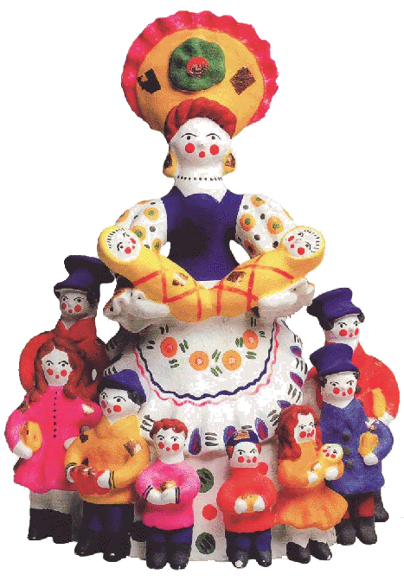
НЯНЬКА

Slide 9
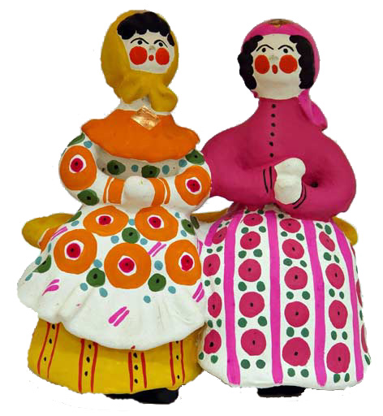
КУМУШКИ НА ЛАВОЧКЕ

Slide 10
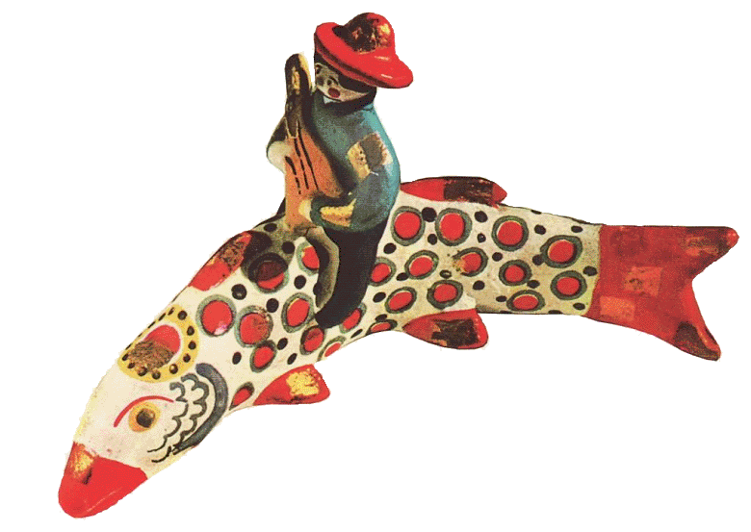
БАЛАЛАЕЧНИК НА РЫБЕ

Slide 11
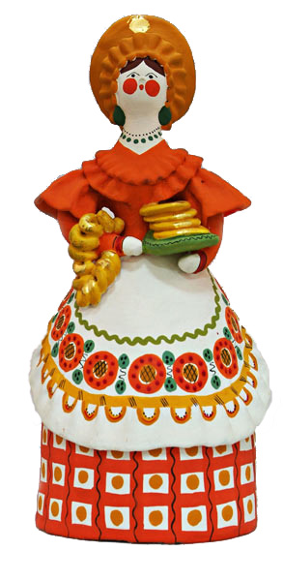
МАСЛЕНИЦА

Slide 12
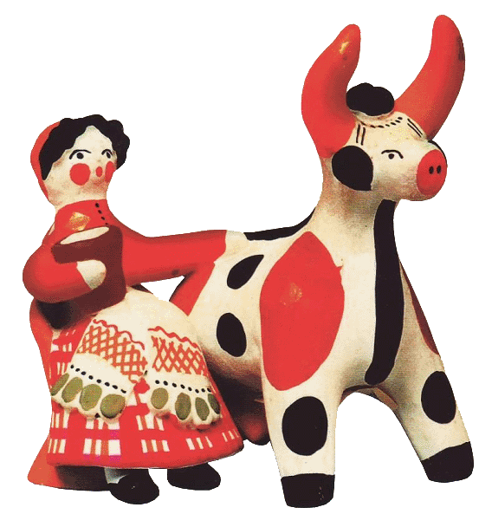
ДОЯРКА С КОРОВОЙ

Slide 13
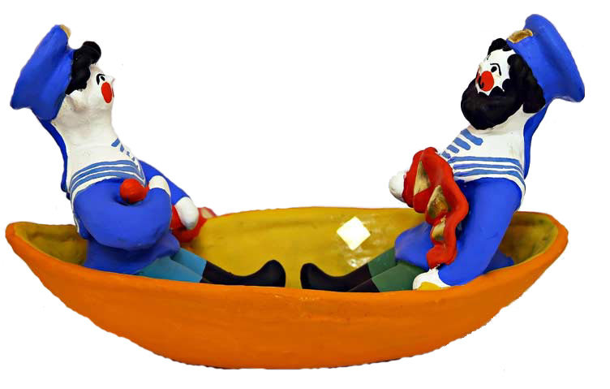
МОРЯЧКИ

Slide 14
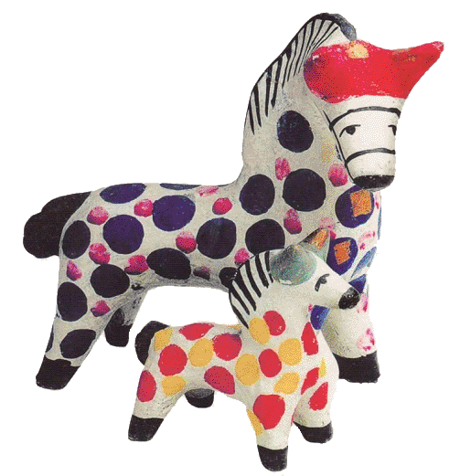
ЛОШАДЬ С ЖЕРЕБЕНКОМ

Slide 15
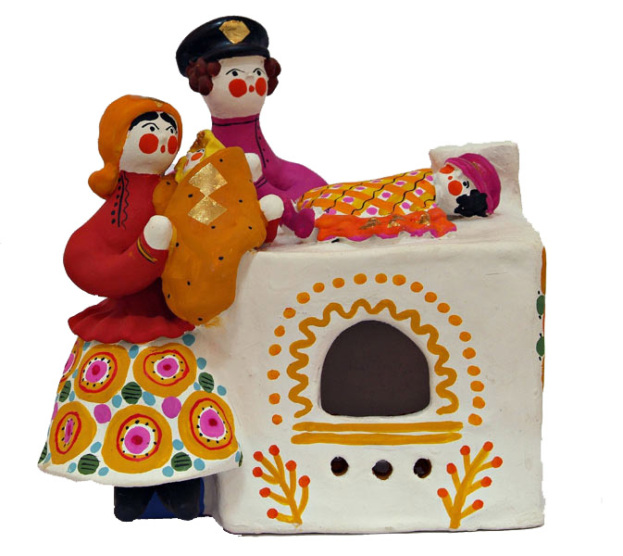
ПЕЧКА - ТЕЛОГРЕЙКА

Slide 16
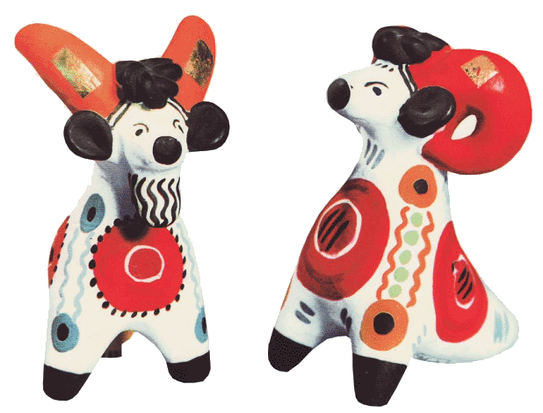
СВИСТУЛЬКИ – КОЗЁЛ И БАРАН

Slide 17
ОЛЕНЬ

Slide 18
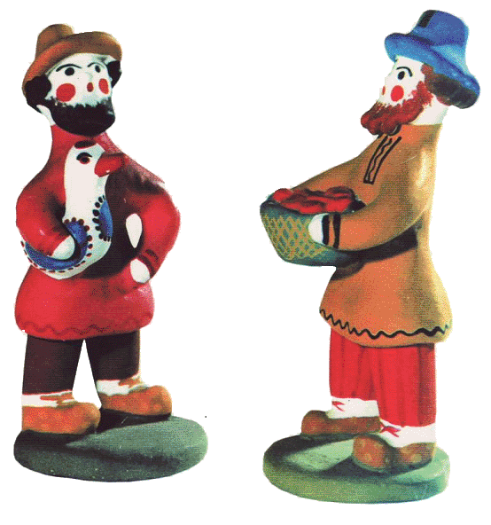
МУЖИКИ

Slide 19
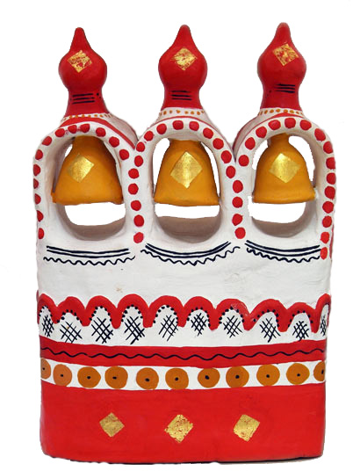
ЗОЛОТЫЕ КОЛОКОЛА

Slide 20
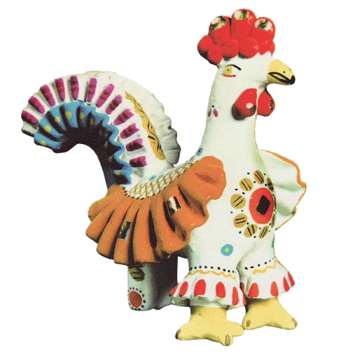
ПЕТУХ

Slide 21
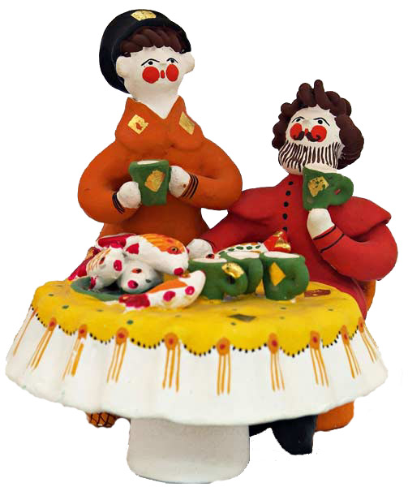
РЫБАКИ ЗА ТРАПЕЗОЙ

Slide 22
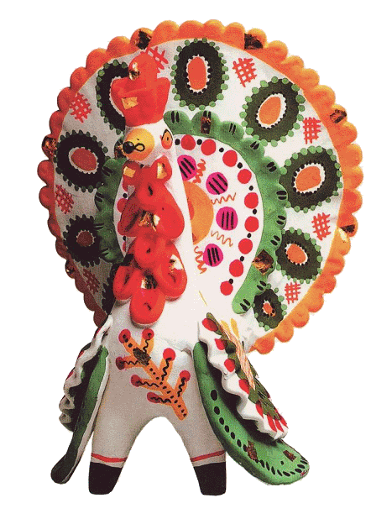
ИНДЮК

Slide 23
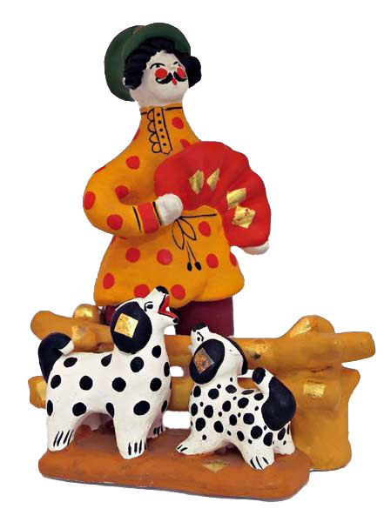
СОБАЧИЙ ВАЛЬС

Slide 24
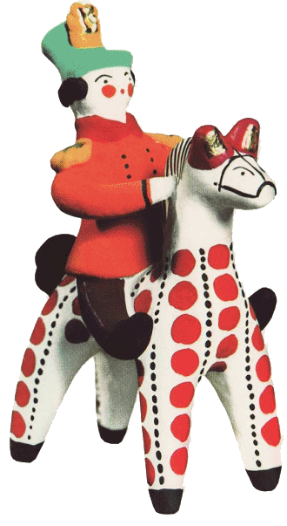
ВСАДНИК

Slide 25
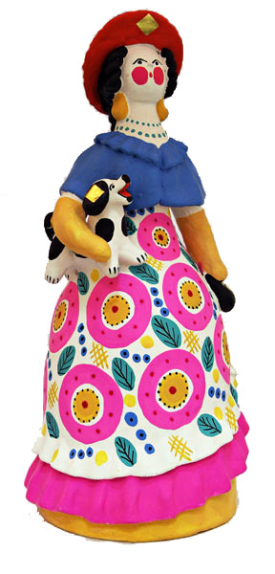
ДАМА С СОБАЧКОЙ

Slide 26
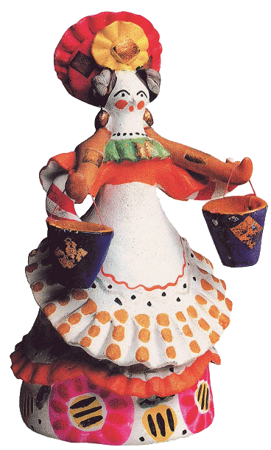
ВОДОНОСКА

Slide 27
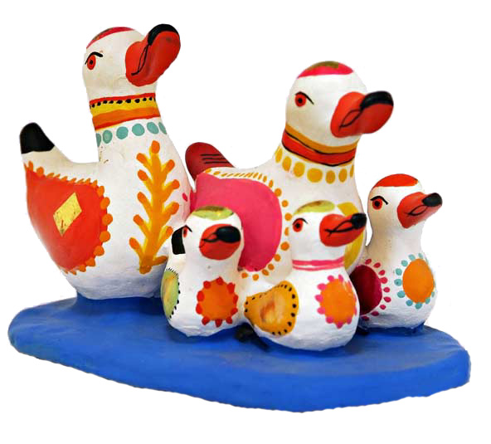
УТИНОЕ СЕМЕЙСТВО

Slide 28
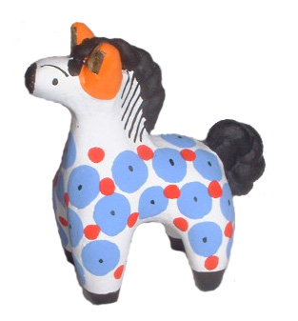
ЛОШАДКА

Slide 29
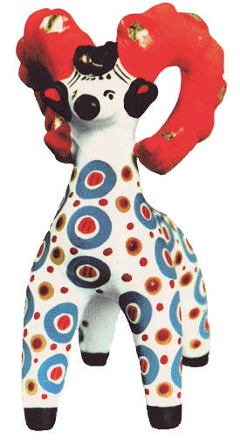
БАРАН

Slide 30
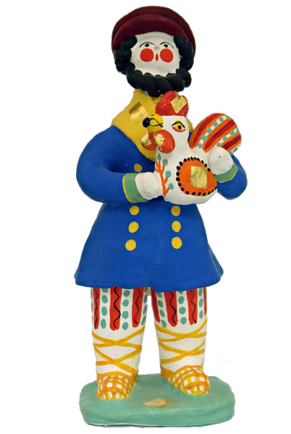
ЗОЛОТОЙ ПЕТУШОК

Slide 31
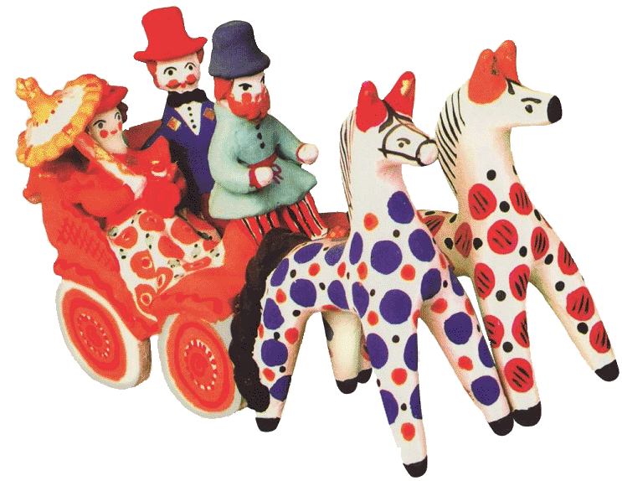
ЭКИПАЖ

Slide 32
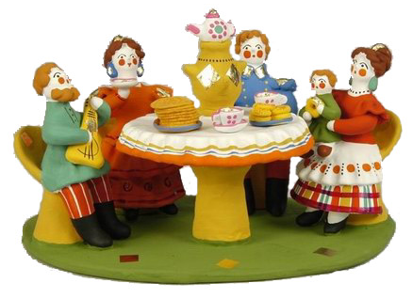
ЧАЕПИТИЕ

Slide 33
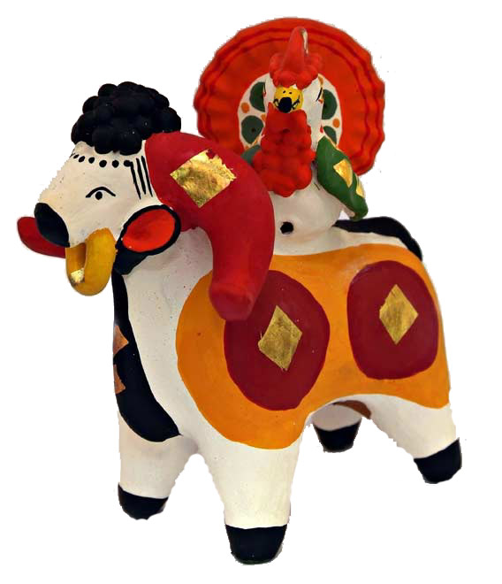
БАРАШЕК И КУРОЧКА

Slide 34
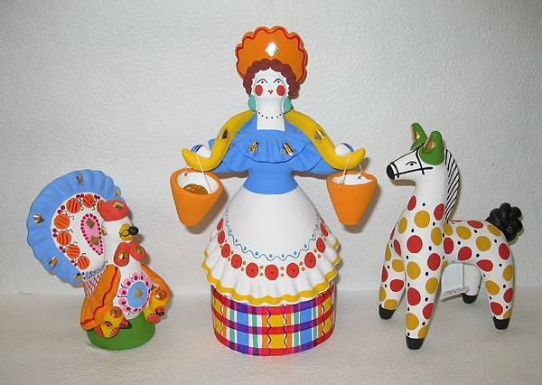
Лепят дымковскую игрушку из глины, затем сушат, сначала на столе, затем в печи.
Из печи выходят фигурки закалённые, крепкие, звонкие. Их белят мелом, разведённым на молоке, и начинают расписывать. Выходят из-под кисточки узоры: точки, кружочки, прямые и волнистые полоски, клеточки, пятнышки. Краски малиновые, красные, зелёные, жёлтые, оранжевые, синие – пёстро и весело, как в хороводе.

Slide 35
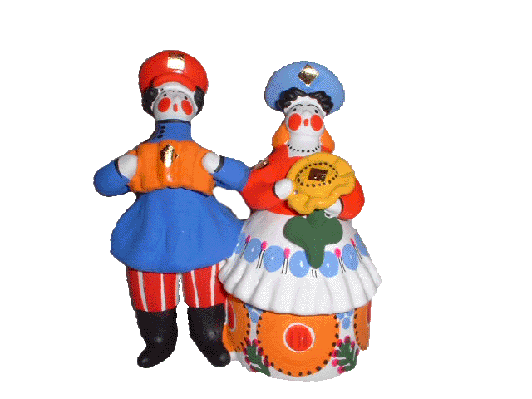
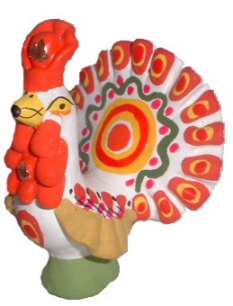
И завершающий штрих – мастерица «сажает» золото: смачивает кисточку в сыром яйце, легонько касается золотого квадратика или ромбика и «сажает» его на нужное место: барышням и водоносам на шляпы и кокошники, петухам – на гребешки…Вот теперь наши игрушки засветились и стали ярче.

Slide 36
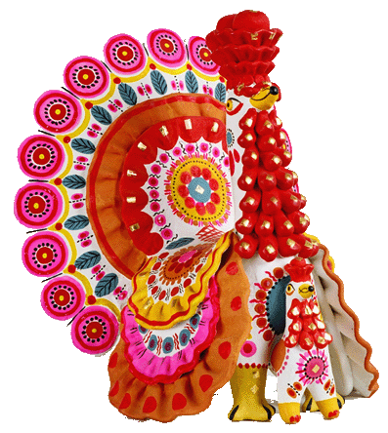
ВОТ КАКИЕ ЯРКИЕ И КРАСИВЫЕ ДЫМКОВСКИЕ ИГРУШКИ!

